Slide 1
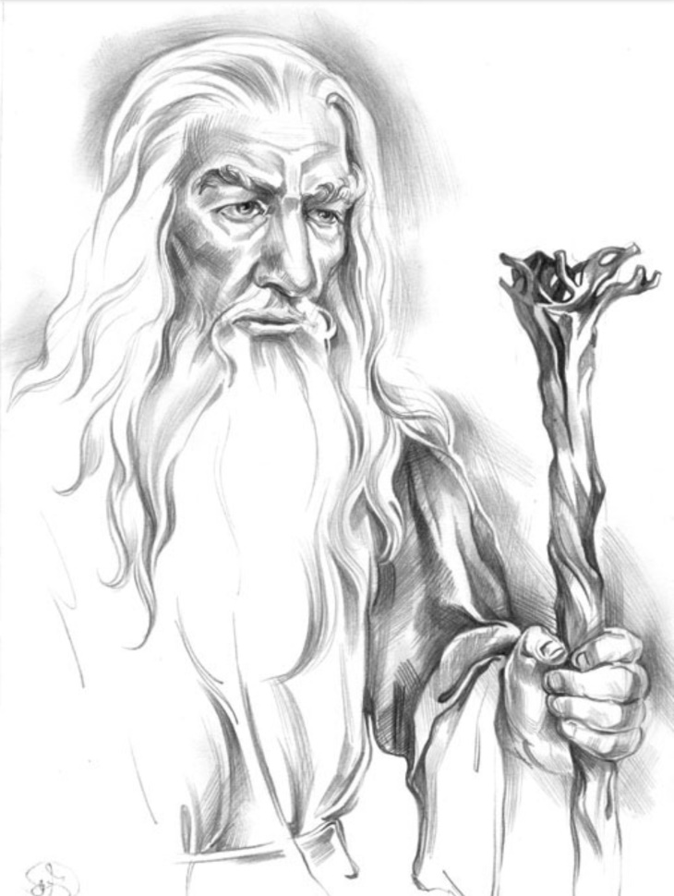
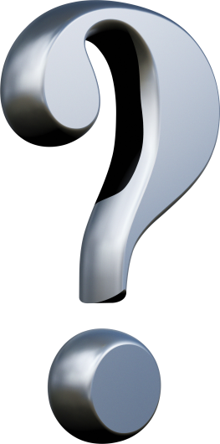
У одного мудреца спросили: «Что является для человека наиболее ценным и важным в жизни: богатство или слава?» Подумав мудрец ответил: «Ни богатство, ни слава не делают человека счастливым. Здоровый нищий счастливее больного короля»

Slide 2
Кожа-
наружный покровный орган

Slide 3
Цели урока?

Slide 4
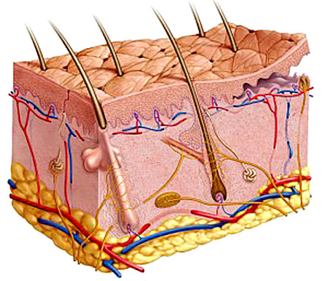
Эпидермис
Подкожная
жировая клетчатка
Собственно кожа (дерма)

Slide 5
Эпидермис

Slide 6
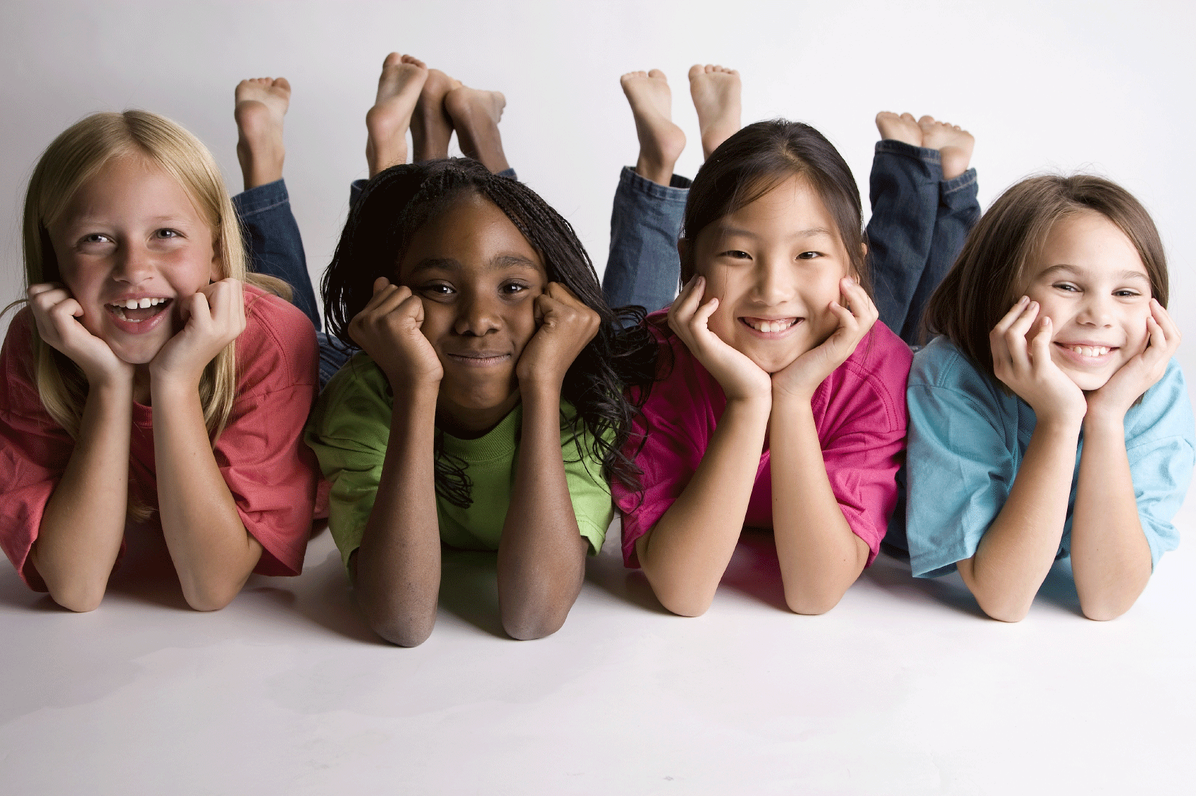
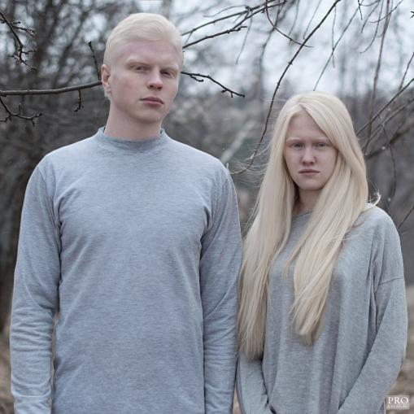
Цвет кожи зависит от специального кожного пигмента меланина черного и коричневого цвета. Меланин образуется в особых клетках кожи – меланоцитах – и защищает кожу от ультрафиолетового излучения. Содержание меланина различно у людей разных рас, и он полностью отсутствует у альбиносов.

Slide 7
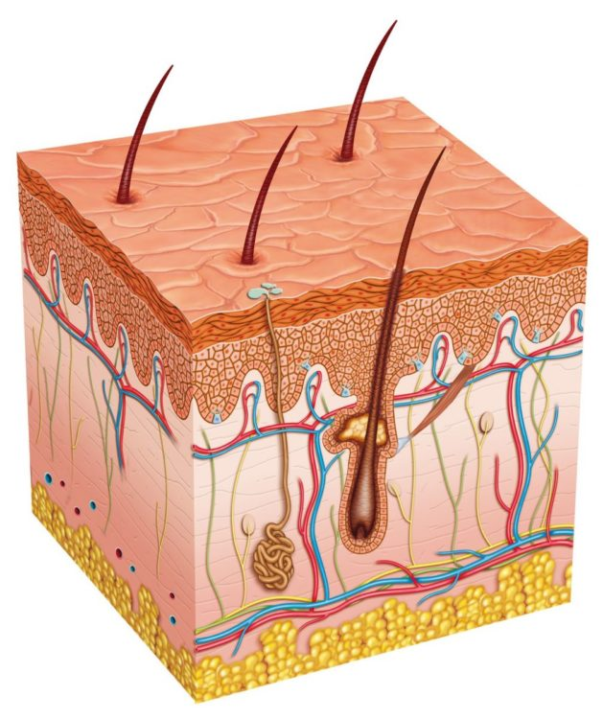
Витамин?
D

Slide 8
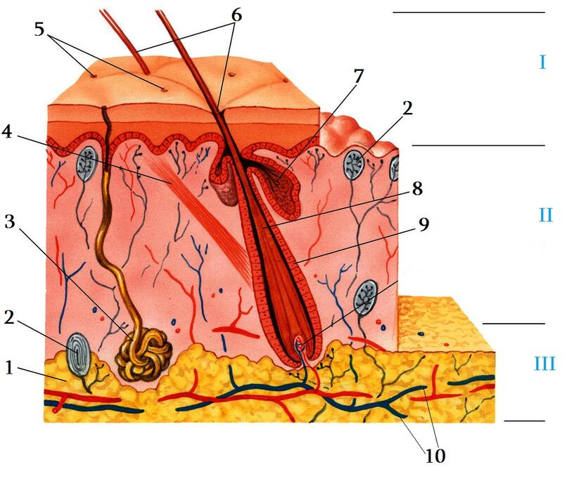
Стержни волос
Выходные отверстия потовых желёз
эпидермис
Сальные железы
Рецепторы кожи
Мышца, поднимающая волос
дерма
Волосяной фолликул
Потовая железа
Волосяной сосочек
Рецепторы кожи
Жировая ткань
Подкожная жировая клетчатка
Кровеносные сосуды

Slide 9
Эксперимент

Slide 10
Стержни волос
Выходные отверстия потовых желёз
Сальные железы
Рецепторы кожи
Мышца, поднимающая волос
Волосяной фолликул
Потовая железа
Волосяной сосочек
Рецепторы кожи
Жировая ткань
Кровеносные сосуды

Slide 11
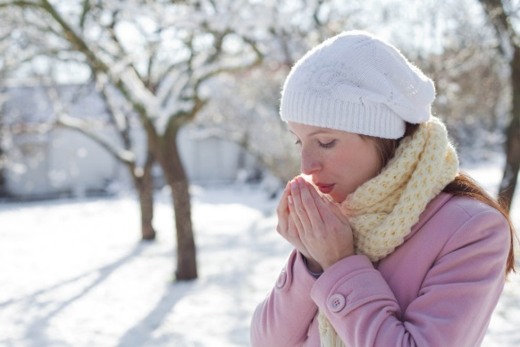
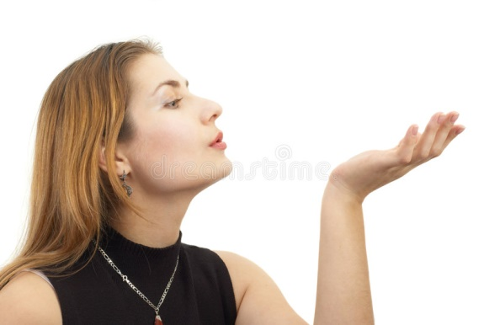
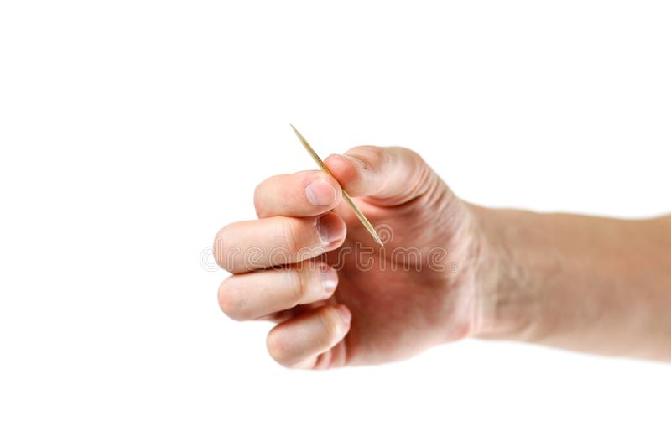
Самонаблюдение

Slide 12
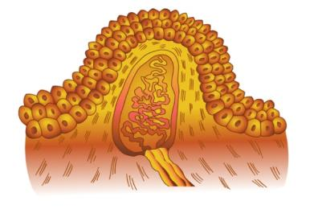
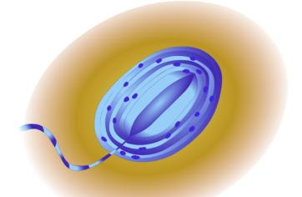
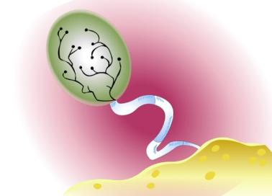
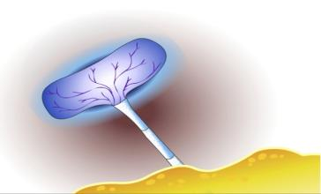
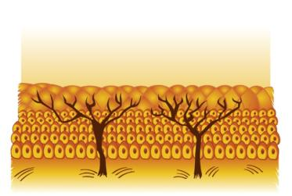
Рецепторы
тепла
давления
холода
прикосновения
боли

Slide 13
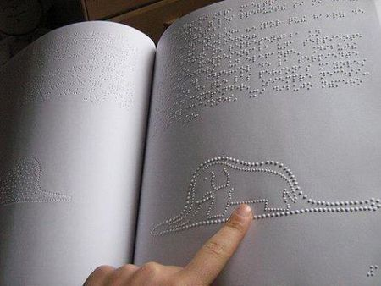
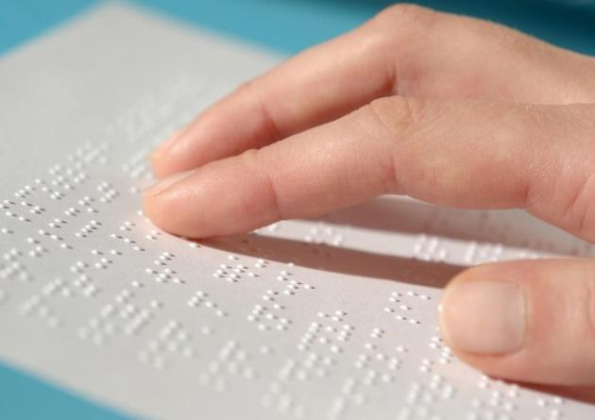
Осязание

Slide 14
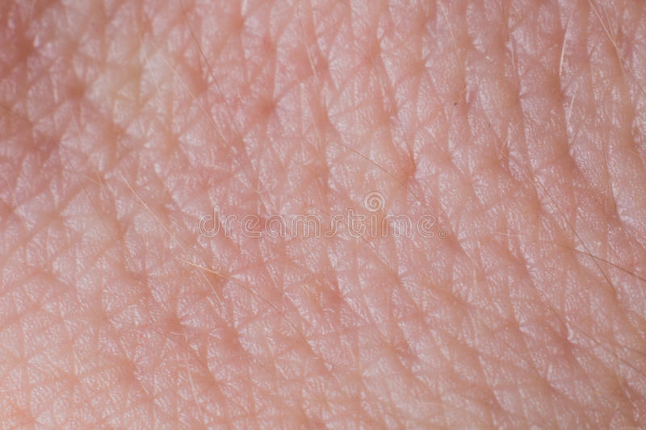
Самонаблюдение

Slide 15
Стержни волос
Выходные отверстия потовых желёз
Сальные железы
Рецепторы кожи
Мышца, поднимающая волос
Волосяной фолликул
Потовая железа
Волосяной сосочек
Рецепторы кожи
Жировая ткань
Кровеносные сосуды

Slide 16
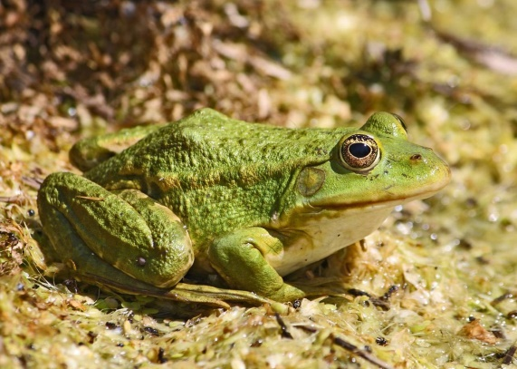
Подумайте, какую важную роль кожи подтверждают данные научные факты
За сутки, при температуре +30^{о}С человек выделяет через кожу 7-9г СО₂ и поглощает 3-4г О₂

Slide 17
Стержни волос
Выходные отверстия потовых желёз
эпидермис
Сальные железы
Рецепторы кожи
Мышца, поднимающая волос
дерма
Волосяной фолликул
Потовая железа
Волосяной сосочек
Гиподерма — подкожная жировая клетчатка — самый глубокий слой кожи, состоящий из рыхло соединительной ткани, в которой есть волокна и много жировых клеток. Здесь откладываются запасы жира. Кроме того, подкожная клетчатка служит для защиты органов, покрытых ею, от ударов и охлаждения.
Рецепторы кожи
Жировая ткань
Подкожная жировая клетчатка
Кровеносные сосуды

Slide 18
Функции кожи?

Slide 19
Отгадайте загадку:
Растёт, но не цветок. Висит, но не фрукт. Похож на нитку, но живой. Один выпадает, другой вырастает.

Slide 20
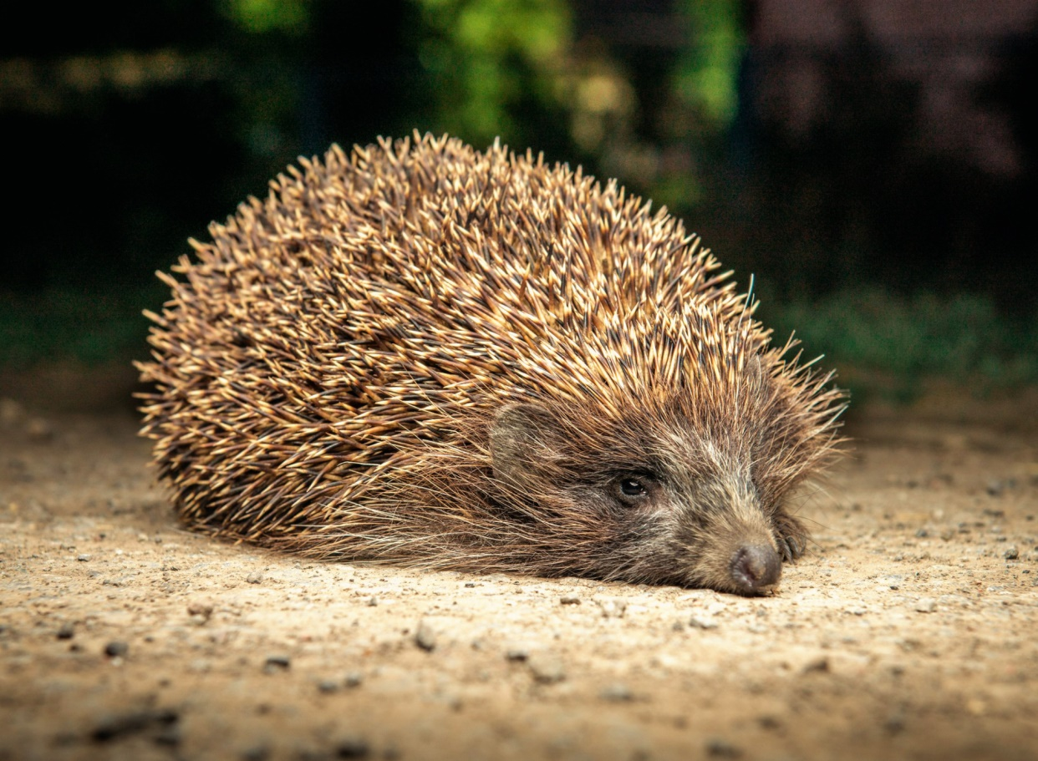
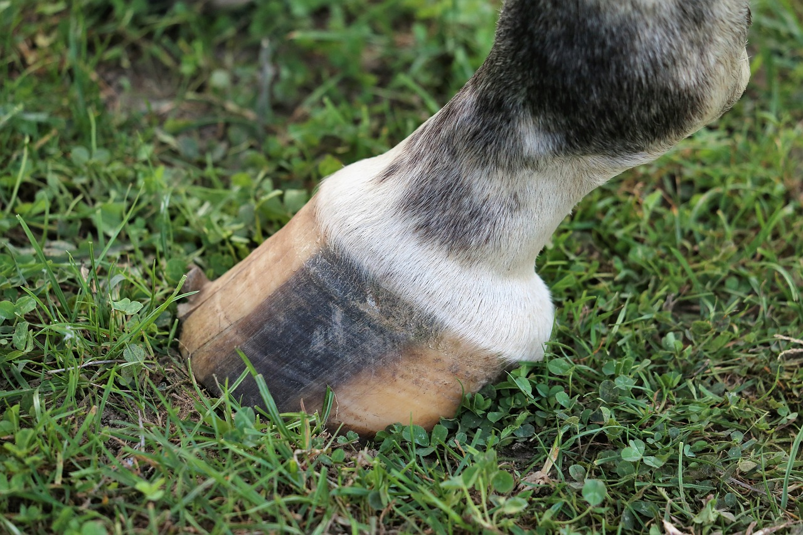
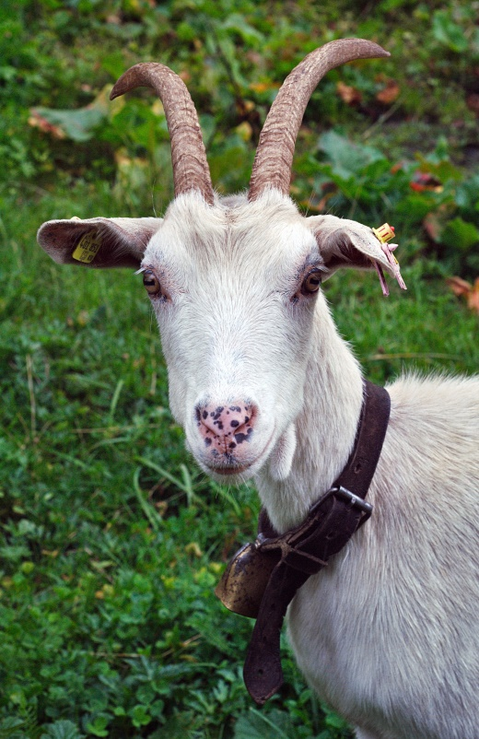

Slide 21
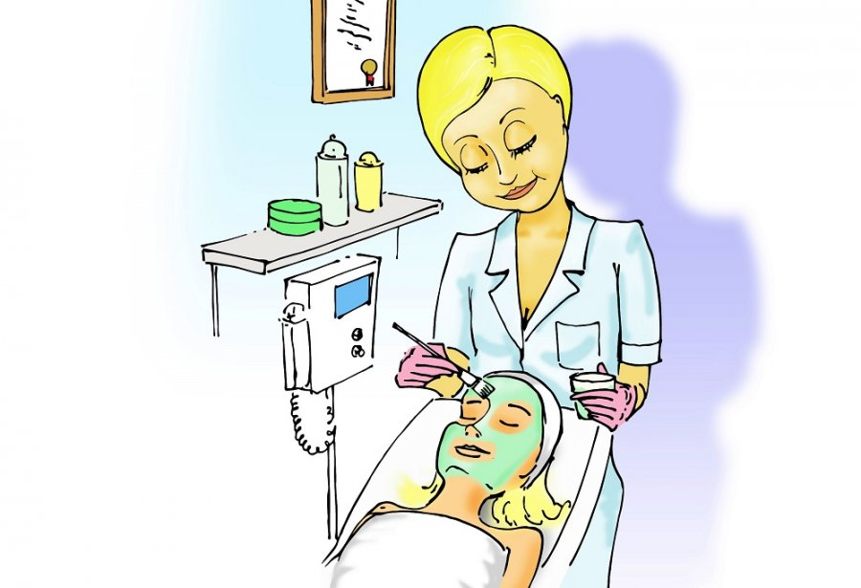
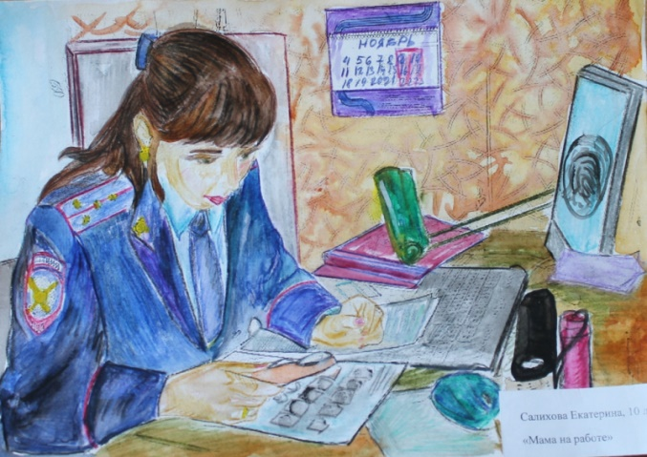
В кабинете у косметолога
В кабинете у врача-дерматолога
Экспертная служба полиции

Slide 22
Рефлексия

